Slide 1
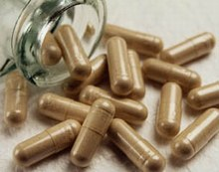
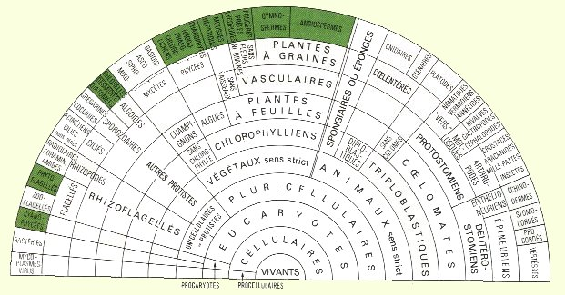
Faculté de Médecine-Batna
Département de Pharmacie
Laboratoire de Botanique Médicale
Deuxième Année De Pharmacie
Introduction à la Botanique pharmaceutique
Introduction à la systématique
Préparé par dr: Amroune

Slide 2
1-Introduction à la botanique pharmaceutique
Définitions
est un être vivant c'est-à-dire, par opposition à l’inanimé, au minéral et à la matière brute, il est organisé, croît, se nourrit et se reproduit.
Végétal?
mot latin Botanê = plante : Science qui étudie les végétaux
Botanique
Biotechnologie végétale, biodiversité, écologie végétale, physiologie végétale, la palynologie(grain de pollen), phytochimie
Domaines de botanique

Slide 3
Botanique pharmaceutique
Phytochimie
Chimie végétale
Systématique
Science de la
classification

Slide 4
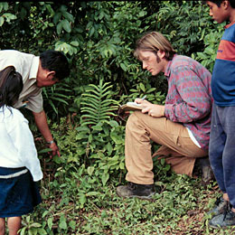
La botanique appliquée:
Du Terrain au Laboratoire

Slide 5
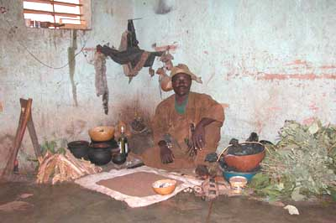
Médecine traditionnelle ( Selon l’OMS )
Selon la définition officielle de l'OMS,:
la médecine traditionnelle « La médecine traditionnelle existe depuis toujours : elle est la somme totale des pratiques, méthodes, savoirs et croyances en matière de santé qui impliquent l’usage à des fins médicales de plantes, de parties d’animaux et de minéraux, de thérapies spirituelles, de techniques et d’exercices manuels – séparément ou en association – pour soigner, diagnostiquer et prévenir les maladies ou préserver la santé».
Dans certains pays, les appellations médecine parallèle /alternative /douce sont
synonymes de médecine traditionnelle

Slide 6
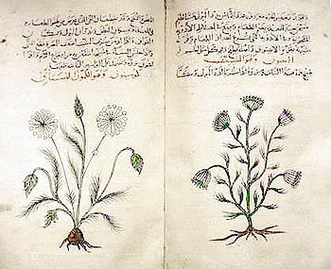
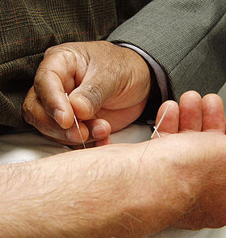
Médecine traditionnelle arabe
L’acupuncture « chine »
La méditation
Yuga

Slide 7
Pharmacopée traditionnelle
Le terme dérive du grec pharmakopoiia : l'art de préparer les médicaments.
Historiquement, une pharmacopée est un ouvrage encyclopédique recensant les plantes officinales contenant une drogue à effet thérapeutique.

Slide 8
On appelle «pharmacopée traditionnelle » : l'ensemble des plantes utilisées dans une région ou à une époque donnée.

Slide 9
De nos jours, le terme désigne en général un recueil à caractère officiel et réglementaire des médicaments autorisés dans un pays ou dans un groupe de pays.
Il existe des pharmacopées nationales, comme la pharmacopée chinoise, française, et des pharmacopées internationales, comme la pharmacopée africaine, la pharmacopée européenne.

Slide 10
Quelques approches qui ont permis la découverte de nouvelles molécules à partir de plantes :
Théorie de la signature
Enquêtes ethnobotaniques

Slide 11
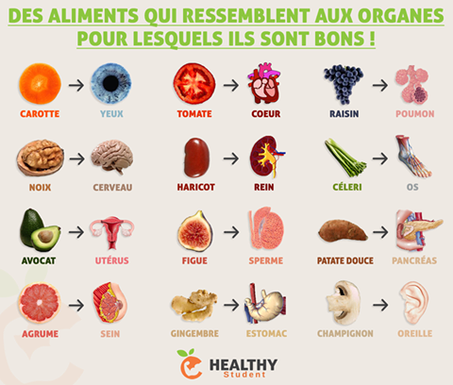
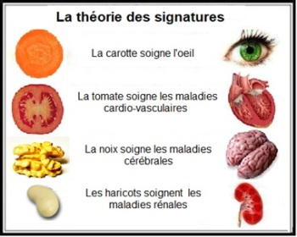
1 Théorie de la signature :
« Une plante est supposée aider à guérir un mal car sa forme, son fonctionnement présentent certaines similitudes avec l'organe atteint ou des ressemblances avec des maladies » .

Slide 12
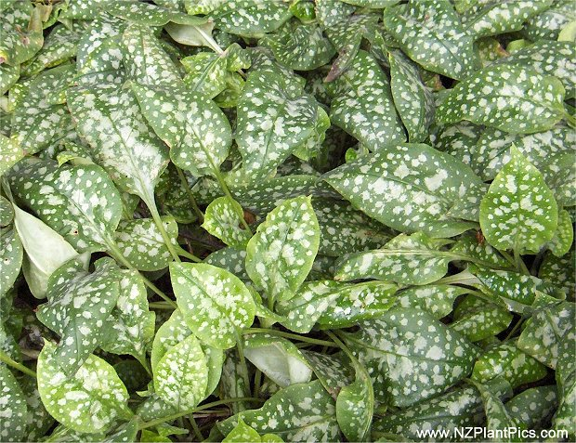
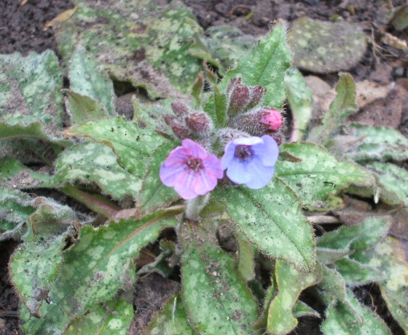
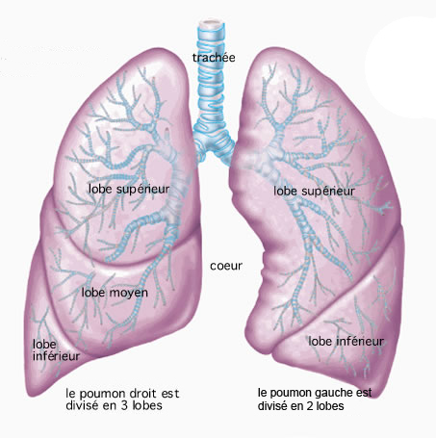
la pulmonaire (Pulmonaria officinalis L., Borraginaceae) aux feuilles parsemées de taches blanches comme le tissu pulmonaire devait être souveraine contre les maladies des poumons .
Actuellement ; la pulmonaire est une Plante médicinale expectorante et émolliente, utilisée principalement lors de toux ou de bronchite .

Slide 13
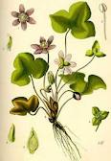
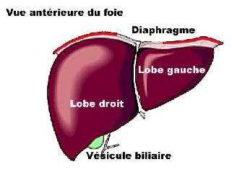
l’anémone hépatique (Hepatica triloba Chaix, Ranunculaceae), aux feuilles trilobées, serait utile au traitement des maladies du foie dont elle rappelait les lobes .

Slide 14
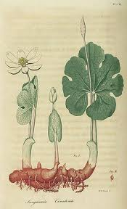
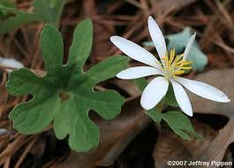
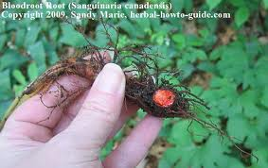
la sanguinaire du Canada (Sanguinaria canadensis L., Papaveraceae), au latex rouge vif, était utilisée pour traiter les affections du sang
Sanguinarine : Alcaloïde majoritaire présent dans toutes la plante surtout dans le rhizome douée de propriétés antimicrobiennes; antifongiques et anti inflammatoires

Slide 15
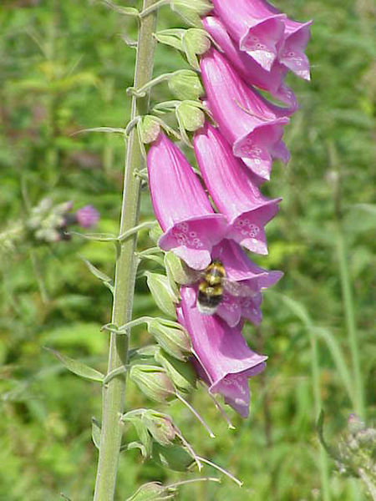
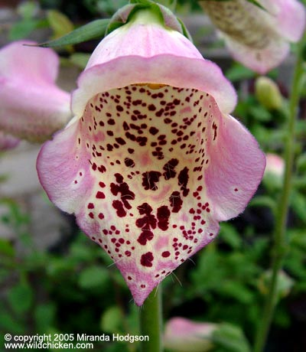
les scrofulariacées, qui présentent souvent un pétale avant bilobé faisait penser à des poumons. C’est pour cette raison que les scrofuleux (nom donné aux tuberculeux) étaient soigner à l’aide des plantes de cette famille.
Digitalis purpurea L ; Scofulariaceae
Bien sûr, très souvent, la science est venue contredire ces croyances, mais le nom de certaines plantes en gardent la trace.

Slide 16
Place de l’ethnobotanique dans la découverte de nouvelle molécules :
Définition de l’ethnologie :
L'ethnologie: Ethnos signifie petit groupe humain.
Ethnologie est une science humaine , dont l'objet est l'étude explicative et comparative de l'ensemble des caractères sociaux et culturels des groupes humains
L'enquête ethnobotanique s'est avérée une des approches la plus fiable pour la découverte de nouveaux médicaments.

Slide 17
Ethnobotanique
Médication
Plantes
Nutrition
Autres
Végétal
Ethnopharmacologie
Minéral
Médication
Animal

Slide 18
Liens entre ethnobotanique et ethnopharmacologie
Ethnobotanique
Ethnopharmacologie
Ethnobotanique médicale
Ethnobotanique
médicale
Plantes
Médication

Slide 19
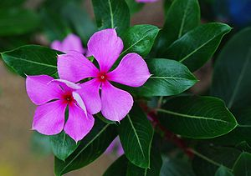
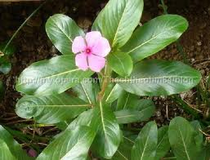
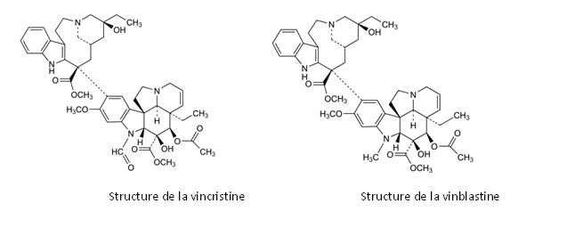
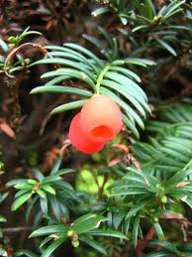
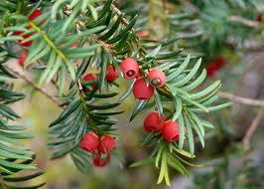
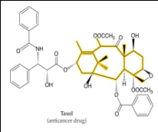
Anticancéreux:
Vinblastine et Vincristine 1965 de la Pervenche de Madagascar
(Catharanthus roseus, Apocynaceae)
Paclitaxel « Taxol » 1971 de Taxus brevifolia, Taxaceae
Vinblastine
Vincristine
Catharanthus roseus
Paclitaxel :Cancers du sein métastatique ,
Cancer du poumon et de la prostate.
Taxus sp

Slide 20
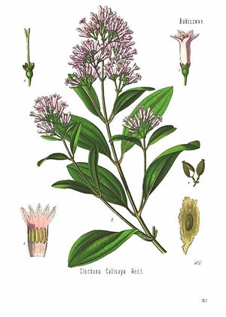
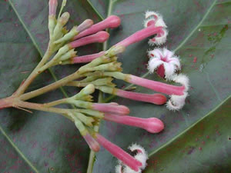
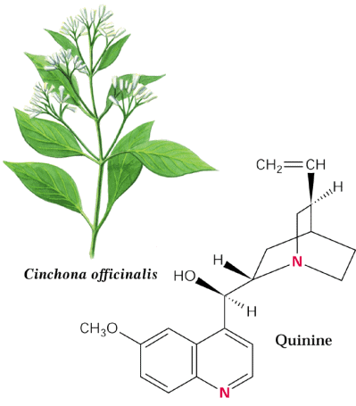
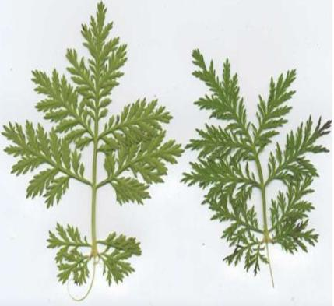
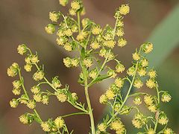
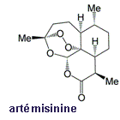
Antipaludiques:
Quinine de Cinchona spp “ quinquina”, Rubiaceae
Artémisinine, de Artemisia annua L « Armoise annuelle » Asteraceae
Cinchona pubescens
Artemisia annua L

Slide 21
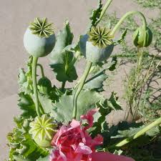
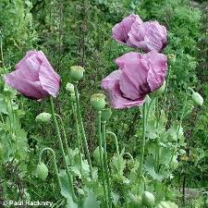
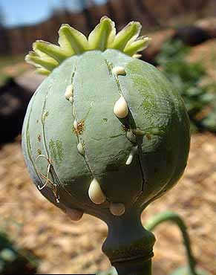
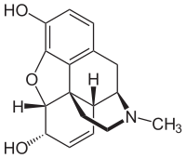
Antalgique naturel :
la morphine extraite du pavot ; Principal remède contre la douleur
(Papaver somniferum, Papaveraceae;

Slide 22
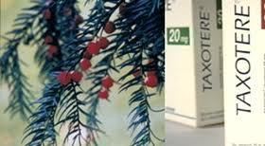
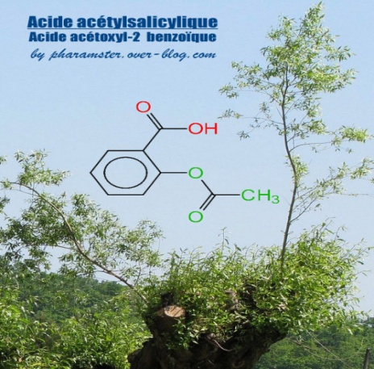
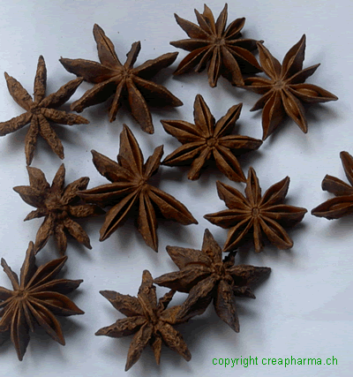
Importance de la botanique en pharmacie
Connaissance de plantes
Toxiques et allergisantes
80%Médicaments d’origine végétale
aspirine
Vit. C
Taxotére
Tamiflu

Slide 23
la Botanique pharmaceutique= Botanique Médicale & Cryptogamie
Cryptogamie
Botanique médicale

Slide 24
Introduction a la systématique

Slide 25
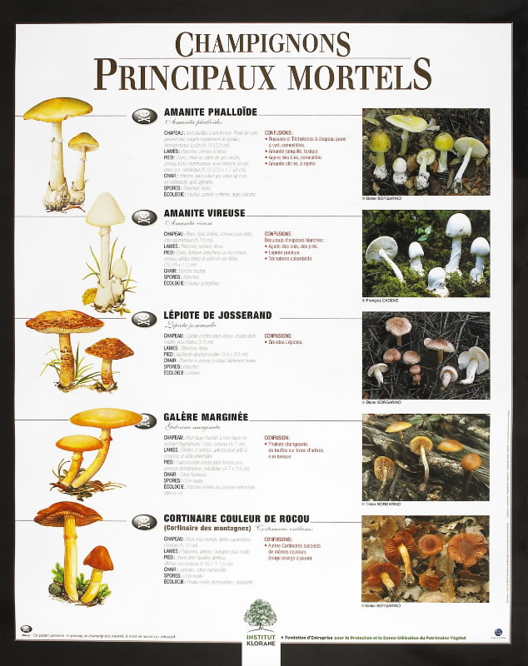
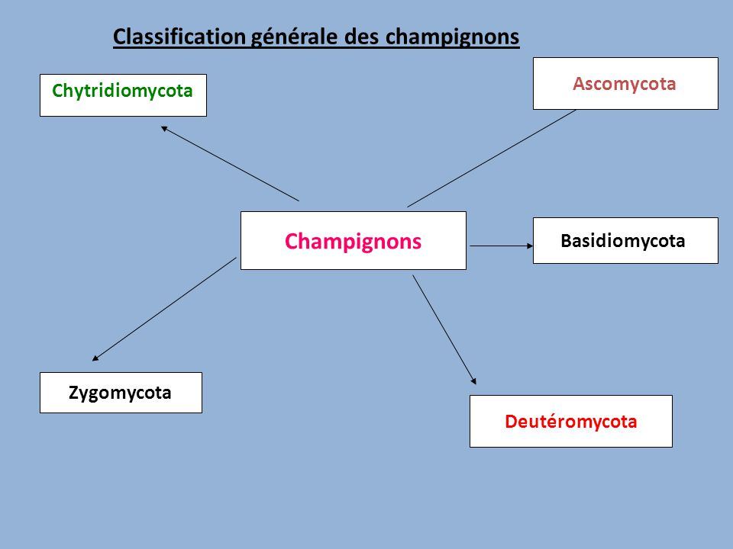
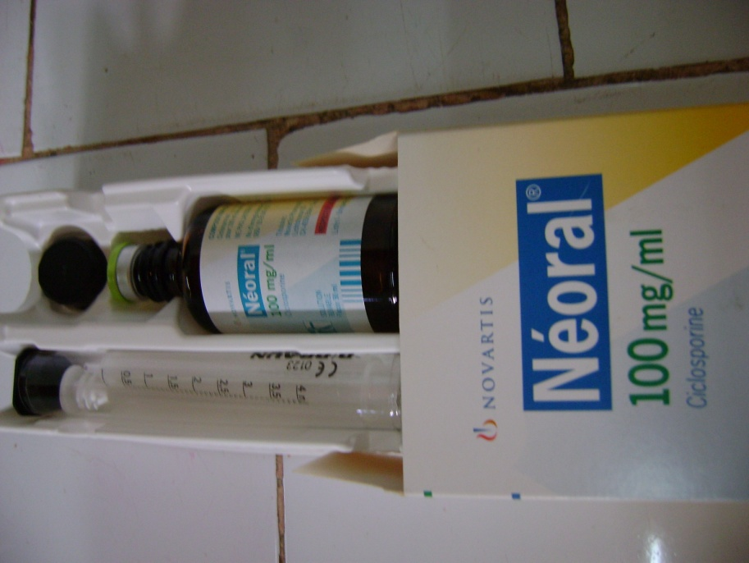
Introduction
Caractères généraux
Systématique des mycètes
Mycologie
Intoxication fongique
Rôle et intérêt des champignons

Slide 26
Systématiques des spermaphytes
++++
Spermaphytes (Plantes produisant des graines):se divisent en
Gymnospermes (Conifères et formes apparentées):
caractères généraux et classification
Angiospermes (Plantes à fleurs)+++:

Slide 27
Les Angiospermes +++
Monocotylédones: étude de principales familles:
Appareil végétatif, appareil reproducteur, anatomie, et les espèces à intérêt médicinal et/ou toxique
Eudicotylédones:étude de principales familles:
Appareil végétatif, appareil reproducteur, anatomie, et les espèces à intérêt médicinal et/ou toxique

Slide 28
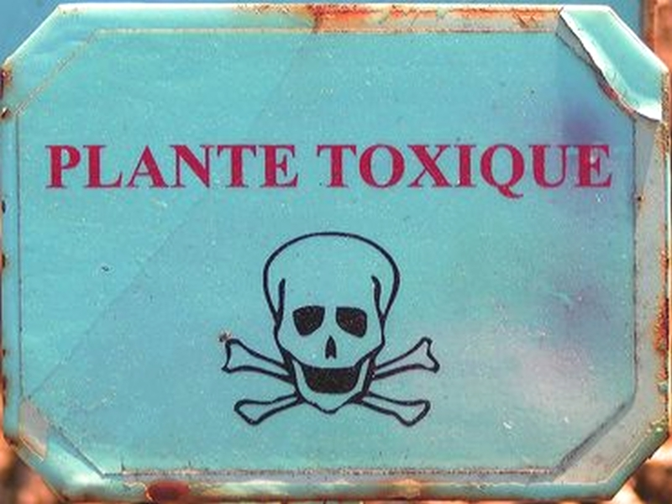
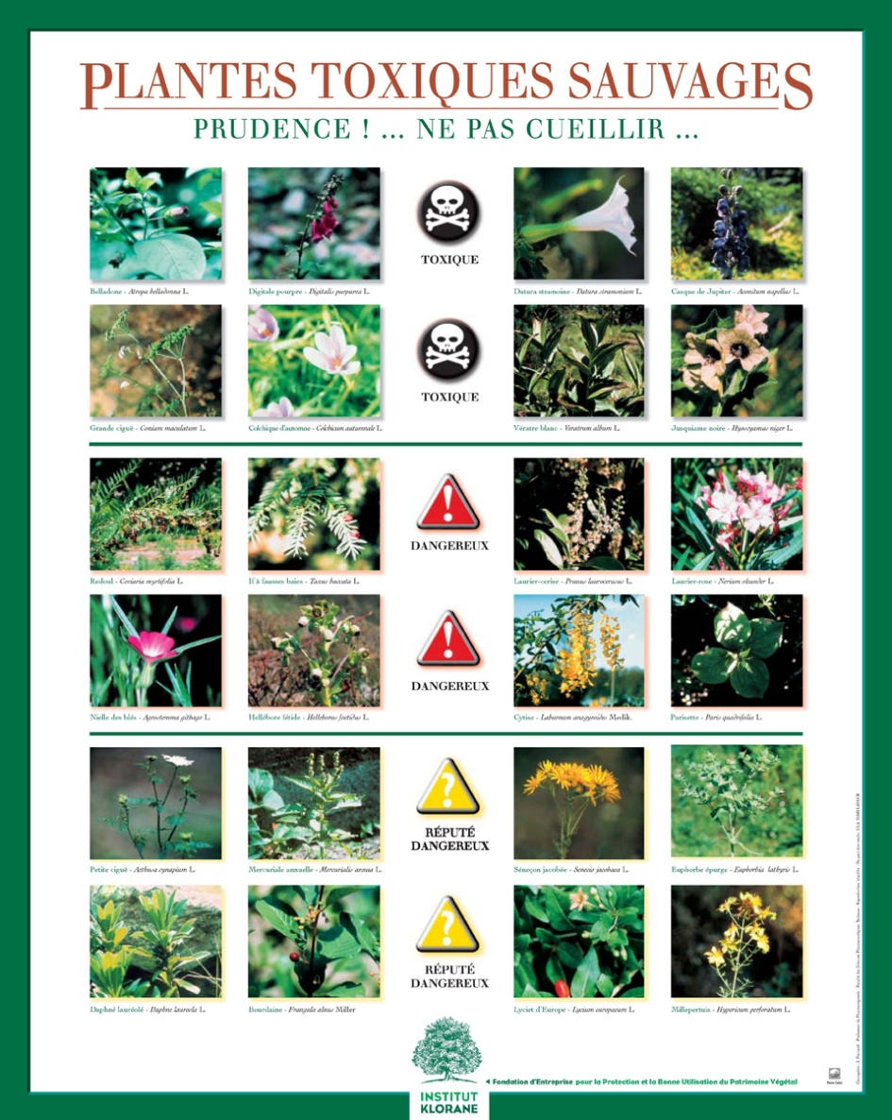

Slide 29
Faculté de Médecine-Batna
Département de Pharmacie
Laboratoire de Botanique Médicale
Deuxième Année De Pharmacie
Introduction à la systématique
Préparé par dr: Amroune

Slide 30
1-Introduction à la Systématique
Un problème dans notre rapport au réel: comment ordonner la diversité?
Adopter une dénomination des plantes compréhensible par tous
3 opérations indissociables : identifier / nommer / classer
comment ordonner la diversité?
mettre en ordre.

Slide 31
1-Introduction à la Systématique
Définitions de la systématique 1813:
: la systématique est la science qui s’intéresse à la diversité des organismes ou « c’est l’étude scientifique des types d’organismes et de leur diversité »

Slide 32
La systématique est:
la description des êtres vivants (monographie),
la recherche de la nature de leurs différences et de leurs ressemblances,
la mise en évidence des relations de parenté existant entre eux et l'élaboration d'une classification traduisant ces relations de parenté
Société Française de Systématique, 1987

Slide 33
L’objectif fondamental de la systématique est la découverte de toutes les ramifications de l’arbre généalogique représentant le monde vivant
Arbre généalogique
La généalogie est la science qui a pour objet l’étude, la recherche des filiations(lien de parenté qui unit l’enfant à ses parents)
la systématique est l’étude de la diversité biologique présente
aujourd’hui sur la terre et son histoire évolutive.
.

Slide 34
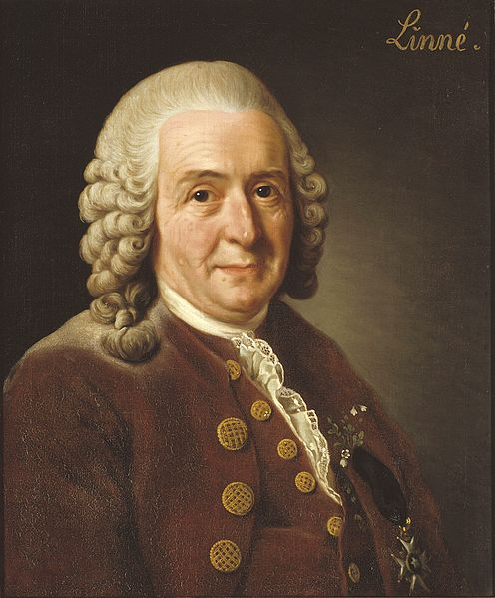
2- Système binomial
Nomenclature
Botanique
la nomenclature botanique est régie par un code international
Nomenclature binomiale ou binaire
Charles Linné est un botaniste suédois du 18éme siècle (1707-1778). Il est réputé pour être à l’origine de la généralisation du système moderne de la nomenclature binomiale.
toutes les espèces nommées par 2 termes
Genre + espèce : le binôme
La règle
le nom officiel complet d’une espèce est exprimé en latin : est une combinaison binaire comportant un nom de genre qui se commence par une majuscule et un nom d’espèce qui se commence par une minuscule, accompagné de l’initial ou l’abréviation du nom de botaniste responsable de la première description de cette espèce

Slide 35
Exemple:
Pisum sativum L. L. : Linnée a décrit cette espèce
Charles Linné (18ème siècle) Botaniste suédois
Le nom scientifique est toujours écrit en italique (oblique) ou droit souligné ;
Le nom scientifique latin est reconnu mondialement dans toutes les langues
Le nom vernaculaire ou régional: différe d’une langue à l’autre

Slide 36
Pourquoi les noms scientifiques des plantes sont - ils si compliqués ? Quelles aides peut - on attendre dans les noms latins appliqués aux végétaux ?

Slide 37
Les noms de plantes sont donnés en fonction des indications qu’on peut les trouver sur les plantes ;
Les noms scientifiques peuvent nous aider à reconnaître les plantes sur terrain: On peut voir sur le nom: la couleur de fruit, de fleur ou de l’écorce…….
Alba: blanc: couleur de l’écorce

Slide 38
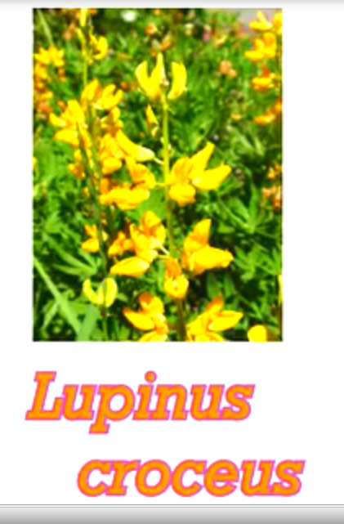
Floraison jaune
Orange

Slide 39
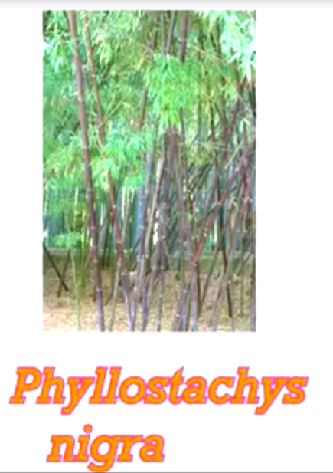
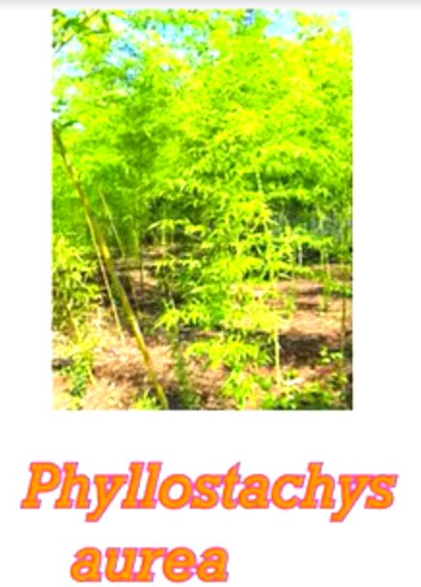
Chaume noir
Chaume jaune

Slide 40
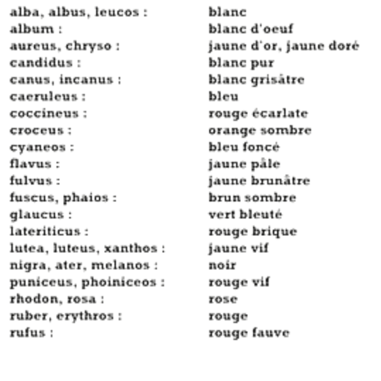
Indication sur la couleur d’une partie ou tout le végétal

Slide 41
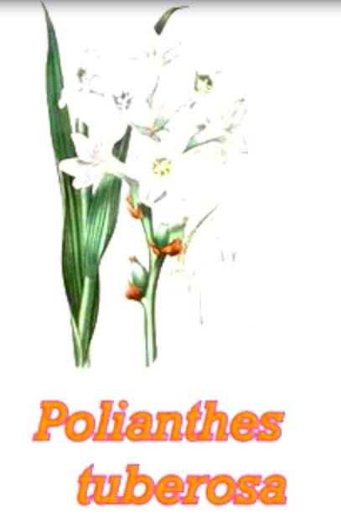
Nom scientifique porte une indication sur la morphologie des plantes
Poli: plusieurs
Anthes: fleur
Tuberosa: bulbe

Slide 42
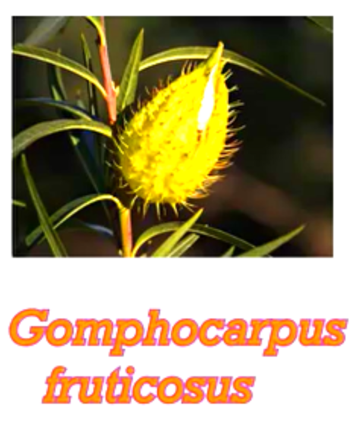
Fruit gonflé
Sans tige

Slide 43
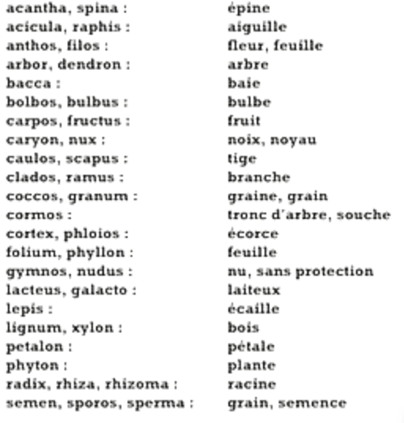
Indication sur la morphologie

Slide 44
Indication sur le milieu ou l’habitat où pousse les végétaux

Slide 45
Indication sur l’habitat
Arenaria : sable
Elle pousse sur le sable
Lithodora: pierre

Slide 46
Foret
…….ICA

Slide 48
Indication sur le lieu d’origine

Slide 49
la systématique est synonyme de taxonomie.
3- Hiérarchie taxonomique :
3- Hiérarchie taxonomique :
L’exercice de la systématique
Des plante
-l’identification consiste à déterminer si une plante inconnue appartient à un groupe de plantes connu et nommé. (en se basant sur des ressemblances)
la classification: consiste à placer une espèce dans un système de relation logiquement organisé, ce système est généralement hiérarchisé

Slide 50
espèce
Genre
Famille
Les unités
systématiques
sous-famille
Ordre
Classe
sous-classe
Embranchement
Règne végétal
sous-embranchement

Slide 51
Embranchement: -Phytes
exp: Bryophytes
Classe: -Opsida
Exp: Magnolpsida
Ordre: -Ales
Exp: Lamiales
Les terminaisons des unités
systématiques
Famille: -Acées
Exp: Lamiacées
Genre: toujours avec
majuscule
Espèce :toujours avec minuscule
Règne

Slide 52
4- Interêt de la systématique
Systématique
la nomenclature exacte des espèces et la compréhension des relations entre elles, sont la base essentielle dans tous les travaux de la pharmacognosie ;
L’identification exacte des drogues végétales constituera une base solide pour de plus amples recherches dans les domaines pharmacologiques, phytochimiques, analytiques et cliniques.
La pharmacognosie est la science appliquée traitant des matières premières et des substances à potentialité médicamenteuse d'origine biologique(végétale, animale, organique …).
Notes:
²

